Slide 1

Progetto di Ingegneria del Software:
Design
D’Amicis Salvatore
Marone Christian
Romeo Matteo
Urzino Davide
Notes:
‹#›

Slide 2
Fasi di lavoro
Successivamente alla fase di analisi dei requisiti, è stato necessario descrivere approfonditamente come il software dovrà essere implementato tramite la modellazione UML:
Diagrammi comportamentali:
Use Case Diagram
Activity Diagram: Sign-in, Add Question
Sequence Diagram: Log File Actions, Answer Question
Statechart Diagram: Player Level, Player Status
Communication Diagram: Add Question
Diagrammi strutturali:
Class Diagram
Object Diagram: Question & Answer
Component Diagram
Deployment Diagram

Slide 3
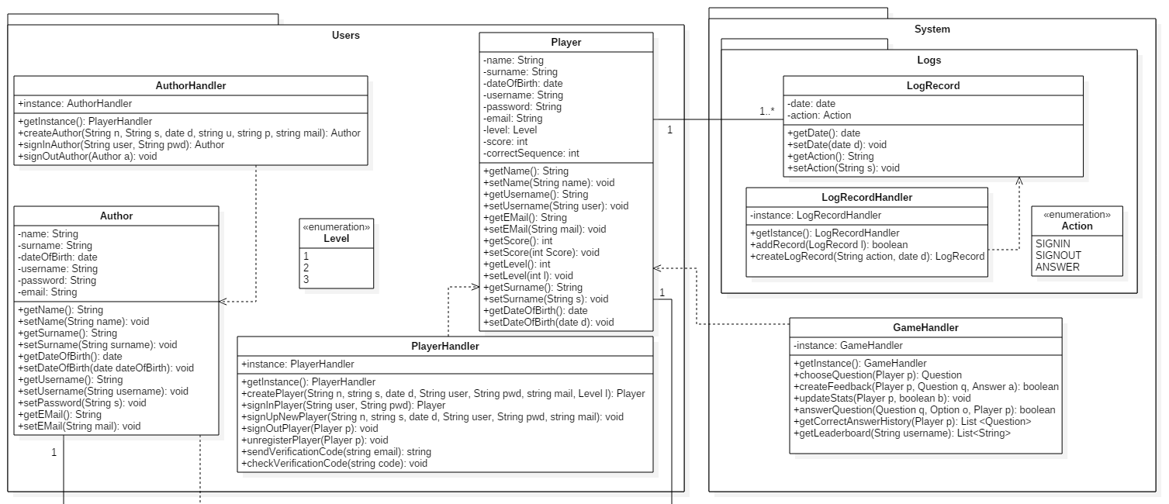
Class Diagram - User & System

Slide 4
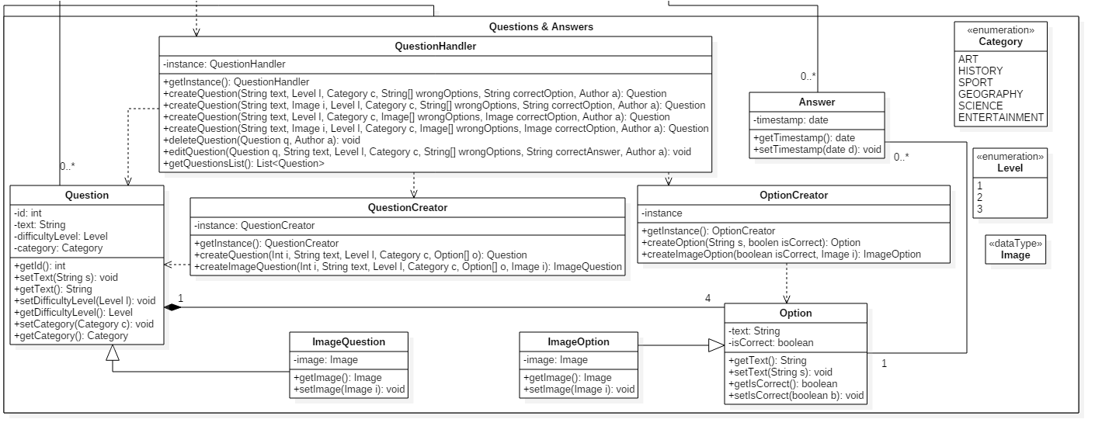
Class Diagram - Question & Answers

Slide 5
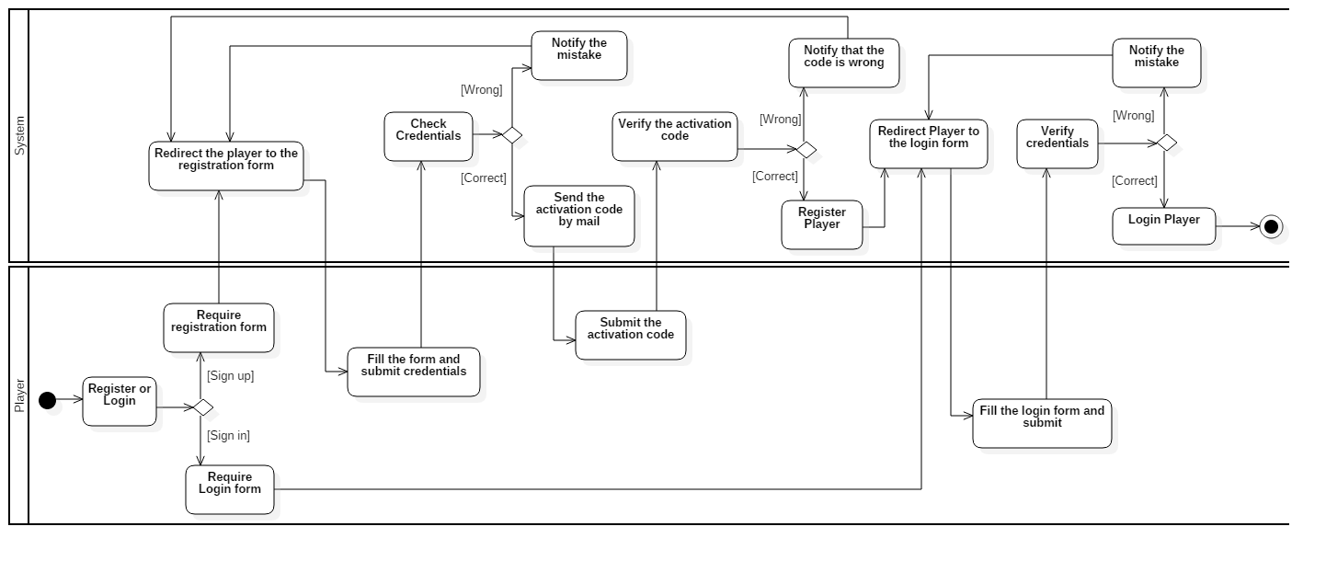
Activity Diagram - Log-in
Indica le attività svolte dal sistema e dal giocatore al fine di:
Registrasi
Accedere al gioco

Slide 6
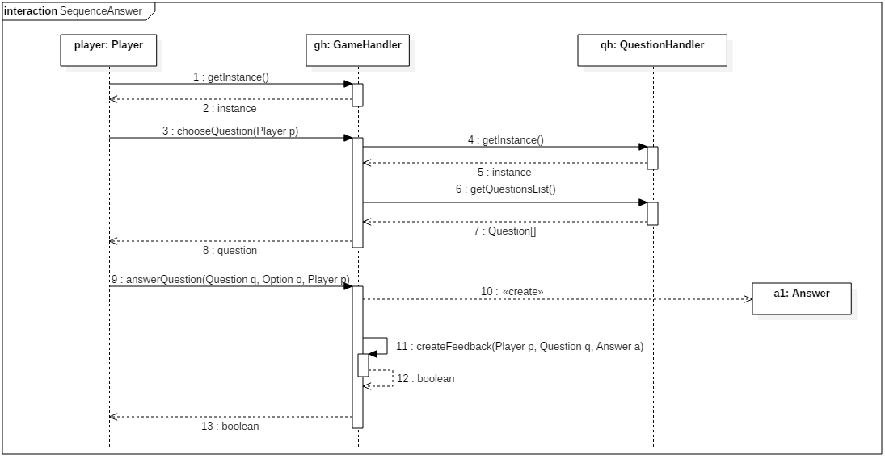
Sequence Diagram - Answer Question
L’interazione domanda-risposta è gestita nel seguente modo:
Il Player richiede una domanda
Il Game Handler la fornisce
Il Player sceglie la risposta che ritiene corretta
Il Game Handler fornisce l’esito

Slide 7
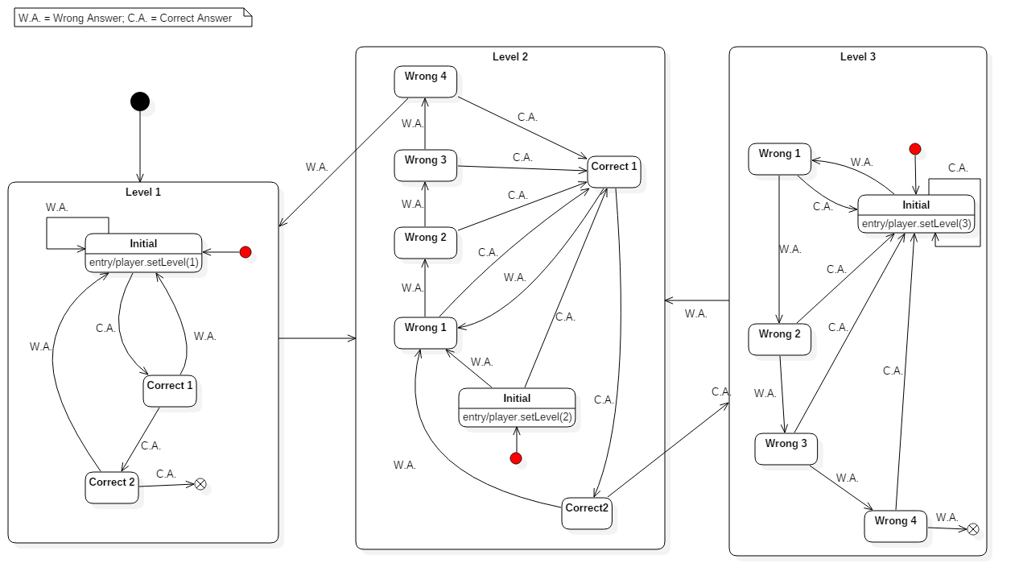
Statechart Diagram - Level
Indica come evolve il livello del giocatore in funzione dell’esito alle risposte date

